Slide 1
МБДОУ Детский сад №19
Методическое объединение для музыкальных руководителей города Великие Луки Псковской обл.
Тема: «Построение музыкальной деятельности с применением современных технологий, направленных на реализацию государственных образовательных стандартов дошкольного образования»

Slide 2
Художественно-эстетическое развитие (музыкальная деятельность детей).
Тема: «Музыкальное путешествие детей в страну Мурляндию ». С применением здоровьесберегающих технологий.
Подготовила музыкальный руководитель Зиновьева Наталья Витальевна.
Цель: оптимизация системы музыкально-оздоровительной работы ДОУ посредством внедрения здоровьесберегающих технологий , укрепление психического и физического здоровья, создание условий для гармоничного развития, эмоционального благополучия и своевременного всестороннего развития каждого ребенка. Выявить у детей навыки и умения во всех видах музыкальной деятельности по разделу "Музыкальное воспитание".
Задачи
Образовательные:
обогащать музыкальные впечатления детей, создавать радостное настроение;
познакомить детей с новыми элементами артикуляционной гимнастики, движениями оздоровительных упражнений;
соотносить движения с текстом в речевых и музыкальных играх, самомассажах;
подводить детей к умению передавать элементарные игровые образы и их характеры мимикой, движениями, интонацией.
содействовать проявлению самостоятельности и творческому выполнению заданий.
Развивающие:
развивать эмоциональность, музыкальную память, тембровый слух, ладовое чувство, чувство ритма. совершенствовать умение начинать пение после музыкального вступления, ритмично выполнять движения во время пения.
упражнять в чистом пропевании постепенного и скачкообразного движения мелодии, в четкой дикции .
Воспитательные:
воспитывать в детях любовь к окружающим. Дружеское отношение к сверстникам;
оспитывать в детях активность, инициативность, самостоятельность, творчество.

Slide 3
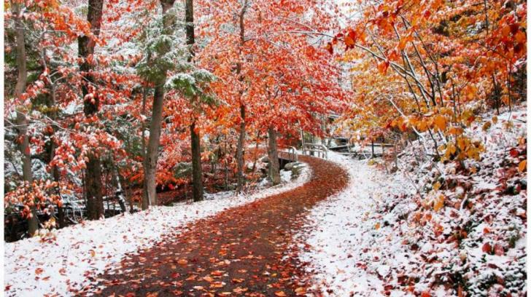

Slide 4
Валеологическая песенка- распевка с оздоровительным массажем «Доброе утро».
1.Доброе утро! _ Разводят руки в стороны
Улыбнись скорее! _ И слегка кланяются друг другу.
И сегодня весь день _ «Пружинка»
Будет веселее. _ Поднимают руки вверх.
2. Мы погладим лобик_ Выполняют движения по тексту.
Носик и щёчки
Будем мы красивыми, _ Наклоны головы к правому
Как в саду цветочки!_ и левому плечу поочерёдно.
3.Разотрём ладошки _ Движения по тексту.
Сильнее, сильнее!
А теперь похлопаем
Смелее, смелее!
4.Ушки мы теперь потрём
И здоровье сбережём.
Улыбнёмся снова,
Будьте все здоровы!_ Разводят руки в стороны.

Slide 5
Речевая игра-диалог «Тра-та-та» (модель Т. Тютюнниковой).
Девочки: Тра-та-та! Тра-та-та! Вышла кошка за кота!
Мальчики: За Кота-Котовича?
Девочки: За Петра Петровича.
Вместе: Он усат, полосат,
В ушах кисточки висят.
Ну, не кот, а просто клад!
Кот : Мяу-мяу! Да, я такой!
Я просто клад для всех ребят!
Мяу! Всем привет, друзья!
Как же рад вас видеть я!

Slide 6
Динамическое упражнение «По дорожке» (модель В.И. Ковалько, «Азбука физкультминуток»).
По дорожке, по дорожке Подскоки на правой ноге
Скачем мы на правой ножке.
И по этой же дорожке Подскоки на левой ноге
Скачем мы на левой ножке.
Не сутультесь, грудь вперёд. Выравнивание осанки
Замечательный народ!
По тропинке побежим, Легкий бег на носочках.
До лужайки добежим.
На лужайке, на лужайке Прыжки на месте. Мы попрыгаем, как зайки.
Сладко потянулись, Руки вверх, потягиваются.
Всем улыбнулись.

Slide 7
Звучит вступление к «Частушкам», из домика выходят гномик До Мажор и гномик Ре Минор.
Частушки.
Гномик До: В доме До Мажор живёт,
Звонко песенки поёт –
Добрые, мажорные,
Весёлые, задорные!
Гномик Ре: Ре Минор к реке пошёл,
Песню грустную завёл:
-Ох! Река проворная.
Ох! Судьба минорная!

Slide 8
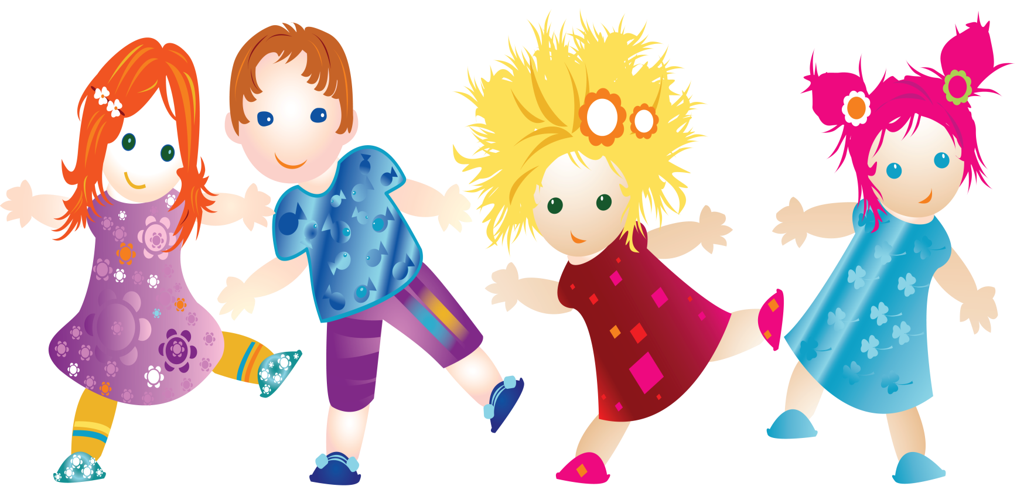
Активное слушание музыки
Под весёлую музыку дети прыгают, танцуют, смеются, а под грустную – ходят с опущенными головами, ведущая и гномы гладят их по голове, как бы утешая.

Slide 9
Мажор Комплекс игрового массажа «Дружок».
Дети стоят парами по всему залу.
У меня такие ручки!- Стоят спиной друг к другу.
По- смо- три! - Гладят руки.
Звонко хлопают в ладоши. .
Раз, два, три!
Твои ручки тоже- Поворачиваются лицом друг к другу,
На мои похожи.- гладят по ручкам друг друга.
Хорошо с тобой, дружок,- Кружатся «лодочкой».
Покружись со мной разок.
У меня такие щёчки! - Стоят спиной друг к другу,
По- смо- три!- гладят свои щёчки.
Я пощиплю их немножко.- Легко щиплют щёчки.
Раз, два, три!
Твои щёчки тоже- Поворачиваются, растирают
На мои похожи. щёчки друг друга.
Хорошо с тобой, дружок,- Кружатся «лодочкой»
Покружись со мной разок.
У меня такие ушки! - Стоят спиной друг к другу,
По- смо- три!- массируют мочки

Slide 10
Минор. Комплекс игрового массажа «Дружок».
Разотру их потихоньку. Растирают уши с усилием.
Раз, два, три!
Твои ушки тоже Поворачиваются лицом друг к
На мои похожи. другу, теребят ушки друг друга.
Хорошо с тобой, дружок, Кружатся «лодочкой».
Покружись со мной разок.
У меня такая спинка! Стоят спиной друг к другу,
По- смо -три! гладят себя по спинке.
Я похлопаю по спинке. Шлёпают ладошками по спине
Раз, два, три!
Твоя спинка тоже. Поворачиваются лицом друг к другу,
На мою похожа. -шлёпают по спине друг друга.
Хорошо с тобой, дружок, Кружатся «лодочкой».
Покружись со мной разок.

Slide 11
Мышиное королевство

Slide 12
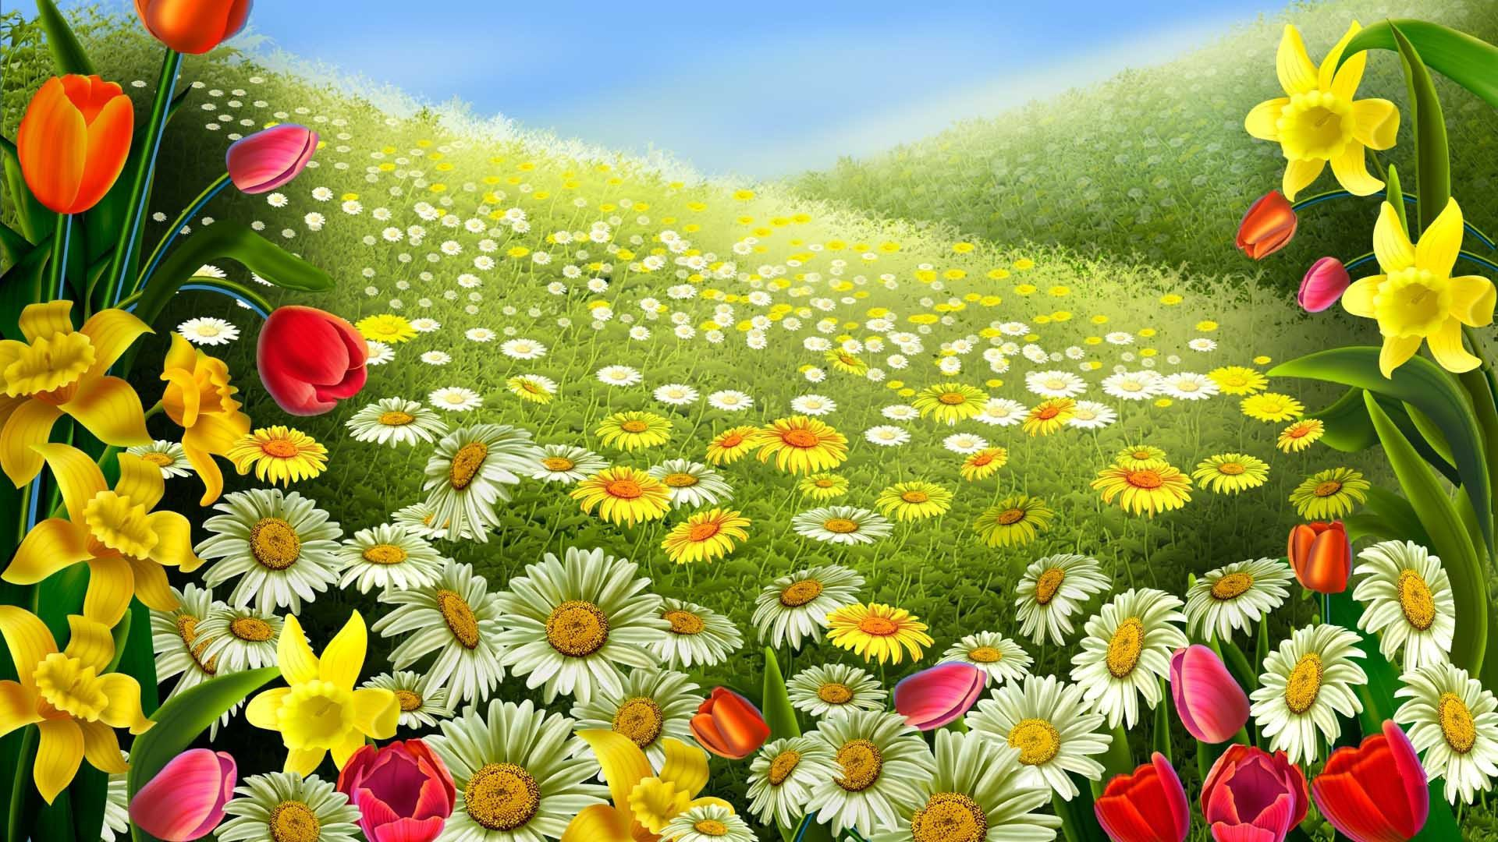
Детям предлагается прослушать музыку и отгадать загадку (звучит «Вальс цветов» П.И. Чайковского, загадка о цветах)

Slide 13
Артикуляционная гимнастика «Утро с котиком».
Котик утром встал, - Дети потягиваются.
Чистить зубки побежал.
Вправо-влево, вправо-влево – В улыбке открыть рот и кончиком языка
Чистим зубки мы умело.- сильно «почистить» за нижними зубами вправо-влево 5-6 раз, затем за верхними зубами 5-6 раз.
Пополощем ротик, - Имитация полоскания рта.
Как чистюля Котик.
Рыжик наш расчёску взял- В улыбке закусить язык зубами,
И причёсываться стал.-«протаскивать» язык между зубами вперёд-назад
Мы за ним не отстаем
Всё покажем язычком.
Дальше по порядку
Делаем зарядку!

Slide 14
Рыжик спинку выгибает,- Улыбка, открыть рот, кончик языка упереть за нижние зубы, спинку языка выгнуть, удерживать под счёт до восьми.
Рыжик спинку прогибает.- Открыть хорошо рот, поднять язык за верхние зубы.
А теперь язык наш –мяч. Рот закрыть, кончик языка с напряжением
Начинаем футбольный матч.- упирать то в одну, то в другую щёку так,
Гол забили мы! Ура! Чтобы под щекой надувались «мячики».
Вот и завтракать пора: Улыбнуться, открыть рот,
Котик нам напёк блины, положить широкий язык на нижнюю
Со сметаною они. губу и удерживать под счет до пяти.
Как сметану любит Котик? Улыбнуться, открыть рот, облизать языком
Оближи скорее ротик. верхнюю, затем нижнюю губу.
А теперь чаёк попьём, Улыбнуться, открыть рот,
Чай мы в чашечку нальём. Высунуть язык и тянуть его к носу, загибая боковые стороны язычка в виде чашечки.
Рыжик сыт, Рыжик рад! Ритмично хлопать в ладоши.
Рыжик любит всех ребят!

Slide 15
Звучит музыка«Монтекки и Капулетти» из балета «Ромео и Джульетта» С. Прокофьева появляется Мышильда.

Slide 16
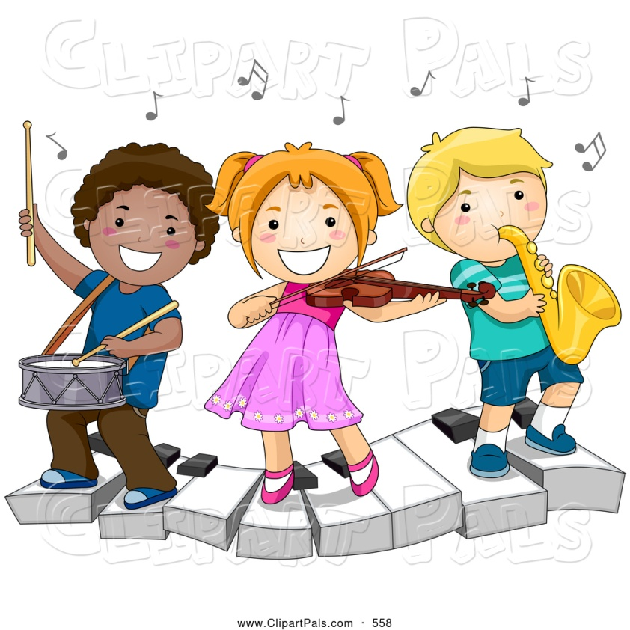
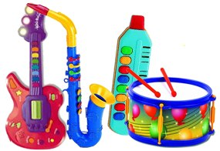
Музицирование на детских музыкальных инструментах - одна из самых доступных форм ознакомления ребёнка с миром музыки. Творческое музицирование - это возможность приобретения многообразного опыта в связи с музыкой – опыта речи и движения, опыта общения, творчества и фантазирования, опыта переживания музыки как радости и удовольствия.
В процессе владения новыми знаниями у детей развивается мышление, память, складывается система понятий. Непосредственная и тесная связь музыки с окружающей действительностью даёт возможность воспитывать у детей умения сравнивать явления, а, следовательно, способствует развитию их познавательных интересов.

Slide 17
«Мамина песенка»- муз. М. Парцхаладзе
«Мамина улыбка»

Slide 18
Мурляндия

Slide 19
До свидания, до новых встреч!

